Slide 1



INTEGROVANÝ REGIONÁLNÍ OPERAČNÍ PROGRAM 2021-2027
SEMINÁŘ PRO ŽADATELE
1.Výzva
MAS Rozvoj Krnovska – IROP – SOCÍÁLNÍ SLUŽBY
8.9. 2023
MINISTERSTVO
PRO MÍSTNÍ
ROZVOJ

Slide 2


Program semináře
Představení výzvy
Závazné dokumenty a odkazy
Způsob podání žádosti a její průběh
Přílohy výzvy
Indikátory
Závěr

Slide 3
SOCIÁLNÍ SLUŽBY
IROP – SOCIÁLNÍ SLUŽBY
  Číslo výzvy MAS: 1. výzva
  Název výzvy: MAS Rozvoj Krnovska – IROP – SOCIÁLNÍ SLUŽBY
  Druh výzvy: kolová
  Datum a čas vyhlášení výzvy: 01.08. 2023 v 8:00
  Datum zahájení příjmu projektových záměrů: 01.08. 2023 v 8:00
  Datum a čas ukončení příjmu proj. záměrů: 02.10. 2023 v 8:00
  Datum ukončení realizace projektu: 30.06. 2025

Slide 4

SOCIÁLNÍ SLUŽBY
Podpora:
Minimální výše celkových způsobilých výdajů na jeden projekt: 500 000 Kč
Maximální výše celkových způsobilých výdajů na jeden projekt: 3 828 139 Kč
Míra podpory: 95 %
Uznatelnost nákladů: od 1.1.2021
Veškeré informace a aktuality o výzvách naleznete na: http://www.maskrnovsko.cz/

Slide 5


Podporované aktivity
Podporován bude nákup budov, zařízení a vybavení, výstavba budov a stavební úpravy, které vytvoří podmínky pro kvalitní poskytování ambulantních a terénních sociálních služeb a pobytových služeb prevence. Vytvoření, obnova a zkvalitnění materiálně technické základny těchto nových a stávajících sociálních služeb pro práci s cílovými skupinami.
Sociální služby jsou definovány zákonem č. 108/2006 Sb., o sociálních službách

Slide 6
Cílové skupiny
Obyvatelé a subjekty působící na území působnosti MAS se schválenou strategií CLLD a návštěvníci území působnosti MAS se schválenou strategií CLLD:
• osoby sociálně vyloučené či ohrožené sociálním vyloučením
• osoby s postižením
• osoby s chronickým a duševním onemocněním
• osoby se specifickými potřebami vyplývajícími z jejich zdravotního stavu, které potřebují vysokou míru podpory, a jejich osoby blízké
• rodiny s nezaopatřenými dětmi v nepříznivé sociální situaci
• mladé dospělé osoby opouštějící ústavní nebo náhradní rodinnou péči
• oběti domácího a genderově podmíněného násilí a osoby tímto násilím ohrožené
• osoby v bytové nouzi
• senioři
• ohrožené děti
• uprchlíci, migranti
• národnostní skupiny (zejména Romové)
• bezdomovci

Slide 7
Oprávnění žadatelé
• obce
• kraje
• dobrovolné svazky obcí
• organizace zřizované nebo zakládané kraji / obcemi / dobrovolnými svazky obcí
• organizační složky státu (OSS)
• příspěvkové organizace OSS (PO OSS)
• církve
• církevní organizace
• nestátní neziskové organizace (NNO)

Slide 8
Závazné dokumenty
Obecná pravidla pro žadatele a příjemce
  Závazná pro všechny specifické cíle a výzvy. Žadatel se řídí platnými pravidly v den vyhlášení výzvy MAS, tj. k 1.8.2023
  ( platná verze Obecných pravidel pro tuto výzvu je ver.2 z 21.7.2022
  Obecna-pravidla-2021-2027_verze-2.pdf.aspx (mmr.cz)
  Specifická pravidla pro žadatele a příjemce
  Pro každou výzvu specifický dokument, který obsahuje informace o oprávněných žadatelích, podporovaných aktivitách, způsobilých výdajích atd.
  Specifická pravidla pro žadatele a příjemce výzvy č. 49, žadatel se řídí platnými Specifickými pravidly v den vyhlášení výzvy MAS, ver.1 platná od 5.12.2022.
Specificka-pravidla-vyzvy-c-49-SOCIALNI-SLUZBY_CLLD.pdf.aspx (mmr.cz)

Slide 9

Závazné dokumenty
Interní postupy MAS Rozvoj Krnovska
Minimální požadavky ŘO IROP k implementaci CLLD. Interní postupy jsou MAS upraveny podle svých vnitřních dokumentů http://www.maskrnovsko.cz/
Interni-postupy-smernice-IROP-2.pdf (maskrnovsko.cz)
DO VYDÁNÍ PRÁVNÍHO AKTU SE ŽADATEL ŘÍDÍ VERZÍ OBECNÝCH A SPECIFICKÝCH PRAVIDEL PLATNÝCH V DEN VYHLÁŠENÍ VÝZVY MAS Rozvoj Krnovska.
V DOBĚ REALIZACE, TJ. OD VYDÁNÍ PRÁVNÍHO AKTU, SE PŘÍJEMCE ŘÍDÍ VŽDY AKTUÁLNÍ PLATNOU VERZÍ OBECNÝCH I SPECIFICKÝCH PRAVIDEL.

Slide 10
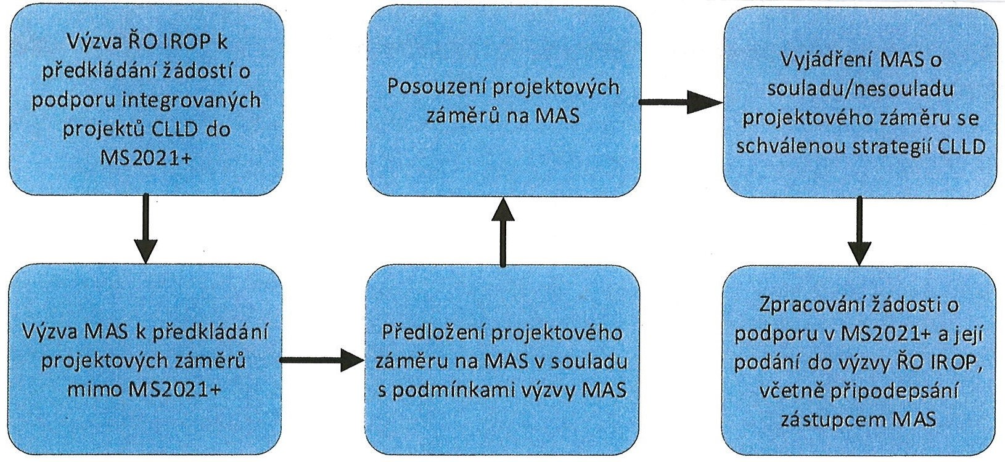
Způsob podání žádosti

Slide 11
Přílohy výzvy MAS Rozvoj Krnovska
Šablona projektového záměru
Kritéria administrativní kontroly
Kritéria pro věcné hodnocení
Interní postupy MAS
Podporované sociální služby z IROP
Souhlasné stanovisko subjektu
Odkaz na Obecná a specifická pravidla

Slide 12
Interní postupy MAS Rozvoj Krnovska
- hodnocení a výběr projektových záměrů
Interni-postupy-smernice-IROP-2.pdf (maskrnovsko.cz)
Výzva MAS Rozvoj Krnovska je kolová, hodnocení jednotlivých projektových záměrů probíhá po uplynutí termínu pro předkládání, který je uveden ve výzvě MAS
Ve výzvě MAS může být definováno, že pro jednoho žadatele je omezen počet podaných projektových záměrů na jeden. V případě, že je tato podmínka výzvou omezena a žadatel podá do jedné výzvy více záměrů, bude do administrativní kontroly a věcného hodnocení zařazen projektový záměr žadatele, který byl podán nejdříve, ostatní projektové záměry stejného žadatele budou vyřazeny.

Slide 13
Interní postupy MAS Rozvoj Krnovska
- hodnocení a výběr projektových záměrů
Interni-postupy-smernice-IROP-2.pdf (maskrnovsko.cz)
Administrativní kontrola
V rámci administrativní kontroly projektového záměru kontroluje manažer programového rámce IROP, zda žadatel vyplnil veškeré potřebné údaje v projektovém záměru, doložil všechny požadované přílohy a zda projektový záměr podepsala oprávněná osoba.
Věcné hodnocení
Do věcného hodnocení jsou předány kanceláří MAS projektové záměry, které byly do kanceláře MAS Rozvoj Krnovska doručeny na základě lhůt a podmínek uvedených v dané výzvě MAS a prošly administrativní kontrolou. Hodnocení projektových záměrů provádí Výběrová komise MAS Rozvoj Krnovska, jejíž kompetence jsou stanoveny ve Statutu a vycházejí z procesu standardizace MAS.

Slide 14
Interní postupy MAS Rozvoj Krnovska
- hodnocení a výběr projektových záměrů
Interni-postupy-smernice-IROP-2.pdf (maskrnovsko.cz)
Projektový záměr splní podmínky věcného hodnocení, pokud obdrží ve výzvě stanovený minimální počet bodů z maximálního možného počtu bodů. Hranice pro splnění podmínek věcného hodnocení je nastavena na minimálně 50 procent z maximálního možného počtu bodů
V případě rovnosti bodů a zároveň v případě, že by alokace výzvy nevystačila na všechny projektové záměry se stejným počtem bodů, je rozhodující:
výše požadované dotace,
délka realizace projektu,
realizace projektu v obci s nižším počtem obyvatel

Slide 15
Interní postupy MAS Rozvoj Krnovska
- hodnocení a výběr projektových záměrů
Interni-postupy-smernice-IROP-2.pdf (maskrnovsko.cz)
Výběr projektových záměrů
Za výběr projektových záměrů je odpovědný Programový výbor MAS, jeho hlavním úkolem je vybrat projektové záměry, které získají vyjádření o souladu se Strategií SCLLD MAS Rozvoj Krnovska.
Pro získání vyjádření o souladu se Strategií CLLD musí projektový záměr splnit obě z následujících podmínek:
Projektový záměr splnil podmínky věcného hodnocení MAS (viz kapitola věcného hodnocení).
Projektový záměr se výší požadované dotace (celkových způsobilých výdajů) vejde do alokace MAS v dané výzvě MAS.
Při výběru projektových záměrů platí pořadí projektů a jejich bodové ohodnocení z věcného hodnocení…

Slide 16

Interní postupy MAS Rozvoj Krnovska
- hodnocení a výběr projektových záměrů
Interni-postupy-smernice-IROP-2.pdf (maskrnovsko.cz)
Podání plné žádosti o podporu
Projektové záměry, které byly MAS vybrány, zpracovávají žadatelé do podoby plné žádosti o podporu v MS21+. V tomto kroku postupují dle podmínek nadřazené výzvy pro podání žádostí o podporu…

Slide 17
Indikátory
Součástí výzvy je seznam indikátorů, ze kterého je žadatel povinen vybrat indikátory pro realizovanou aktivitu. Níže je uveden kompletní seznam všech indikátorů této výzvy. Informace k jednotlivým indikátorům jsou uvedeny v příloze č. 1 - Specifických pravidel s názvem „Metodické listy indikátorů“:
554 010 Počet podpořených zázemí pro služby a sociální práci
554 101 Nová kapacita podpořených zařízení pobytových sociálních služeb
554 201 Rekonstruovaná či modernizovaná kapacita podpořených zařízení pobytových sociálních služeb
554 301 Nová kapacita podpořených zařízení nepobytových sociálních služeb
554 401 Rekonstruovaná či modernizovaná kapacita podpořených zařízení nepobytových sociálních služeb
554 601 Počet uživatelů nových nebo modernizovaných zařízení sociální péče za rok
323 000 Snížení konečné spotřeby energie u podpořených subjektů

Slide 18
DĚKUJI Vám za pozornost
Michal Heinrich
heinrich@maskrnovsko.cz

